Slide 1
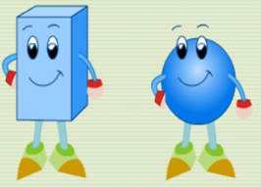
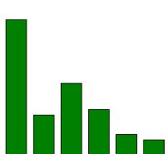
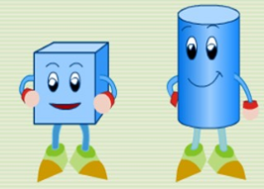
01 认识图形
认识图形
WWW.PPT818.COM

Slide 2
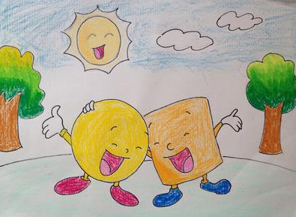
课题引入
同学们一边听方方和圆圆的故事，一边想你见过的什么物体是圆圆的？什么物体是方方的？

Slide 3
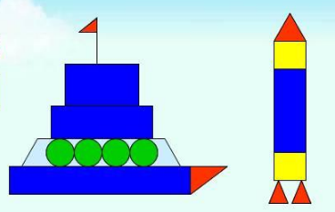
教学新知
一、分一分，初步感知。
分小组活动，把形状相同的物体放在一起。你们是怎样分的呢？
把长长方方的图形放在一起。
把四四方方的图形放在起。
把直直的图形放在一起。
把圆圆的小球放在一起。

Slide 4
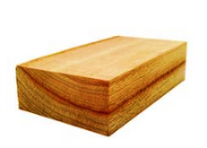
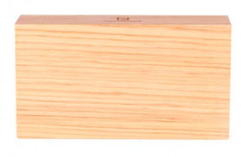
教学新知
（1）认识长方体。
同学们看看这积木，你们知道它的名字吗？
名称：长方体。
请你在桌上也拿一个长方体积木看一看，摸一摸，说说它是什么样子的？
特点：长长方方的，有平平的面。

Slide 5
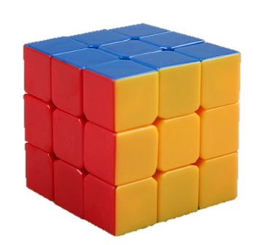
教学新知
（2）认识正方体。
同学们看看右图，你们知道它的名字吗？
名称：正方体。
请你在桌上拿一个正方体积木看一看，摸一摸，说说它是什么样子的？
特点：四四方方的，有平平的面。

Slide 6
教学新知
（3）认识圆柱、球。
同学们看看右图，你知道它们的名字吗？
名称：圆柱、球。
请你在桌上也拿出圆柱各球的积木看一看，摸一摸，说说它们是什么样子的？
球：球是圆圆的。
圆柱：圆柱是直直的，上下一样粗细，两头是圆的，平平的。

Slide 7
教学新知
知识小结：
长方体
长方体是长长方方的，有平平的面。
正方体
正方体是四四方方的，有平平的面。
圆柱是直直的，上下一样粗细，两
头是圆的，平平的。
圆柱
球是圆圆的。
球

Slide 8
知识梳理
知识点1：立体图形的特征。
【例】数一数，填一填。
圆柱 正方体 长方体 球
2
（ ）个 （ ）个 （ ）个 （ ）个
3
3
4

Slide 9
小练习
1.选一选。
① ② ③ ④ ⑤
③
（ ）是 ，（ ）是 。
①④⑤

Slide 10
小练习
2.下图中（ ）是长方体，（ ）是正方体，（ ）是圆柱体，（ ）是球。
1
3
2
8
4
6
2
1
8
3
5
7

Slide 11
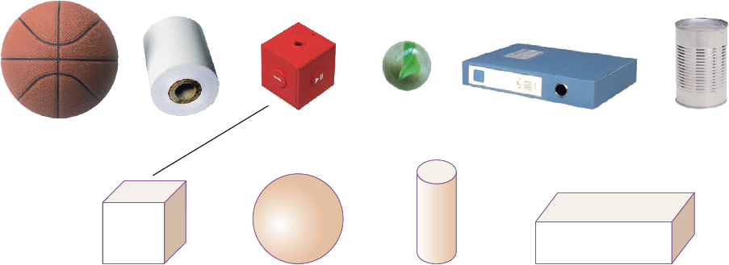
课堂练习
1.连一连。

Slide 12
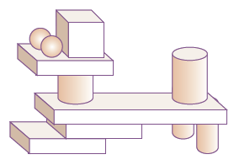
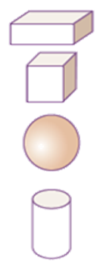
课堂练习
2.数一数。
（ ）个
4
（ ）个
1
（ ）个
2
（ ）个
4

Slide 13
课堂练习
3.下面物品的形状是长方体的在下面括号里画“ “，是正方体的画 “ ”，是圆柱的画“√”，是球体的画“×”。
×
√
（ ） （ ） （ ） （ ）
×
（ ） （ ） （ ） （ ）
√

Slide 14
课堂练习
4.数一数，填一填。
3
4
5
5
（1） 有（ ）个， 有（ ）个， 有（ ）个， 有（ ）个。
（2） 比 多（ ）个， 比 多（ ）个。
（3）（ ）和（ ）同样多。
1
1

Slide 15
课后作业
1
1.数一数， 有( )个， 有( )个， 有( )个。
4
3
2.数一数，填一填。
4
5
4
（ ） （ ） （ ） （ ）
3

Slide 16
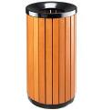
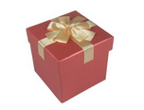
课后作业
3.把同样的形状连起来。

Slide 17
知识拓展
1.数学门诊部。（正确的打“√”，错误的打“×”）
（1）正方体有四个面，每个面都相等 （ ）
（2）圆柱体上下两个面都是圆形。 （ ）
（3）长方体六个面都是长方形。 （ ）
√
√
×

Slide 18
发展思维
4
2
6
6
【例】下图中 有（ ）个， 有（ ）个， 有（ ）个， 有（ ）个。

